Slide 1

18 cm – max. Breite Abbildung
8,8 cm – max. Breite Abbildung
Input
Stage I: Parsing
Stage II: Feature calculation
Stage III: Outlier detection
Raw data (Bruker,
NIfTI, BIDS)
Parse MRI files + Extract anatomical, diffusion, and functional scans + Create CSV file and metadata sheet
CSV: MRI data paths
SNR
tSNR
Motion
CSV: Results
QC.py
Majority voting of outliers
ParsingData.py
FeatureCheck.py

Slide 2
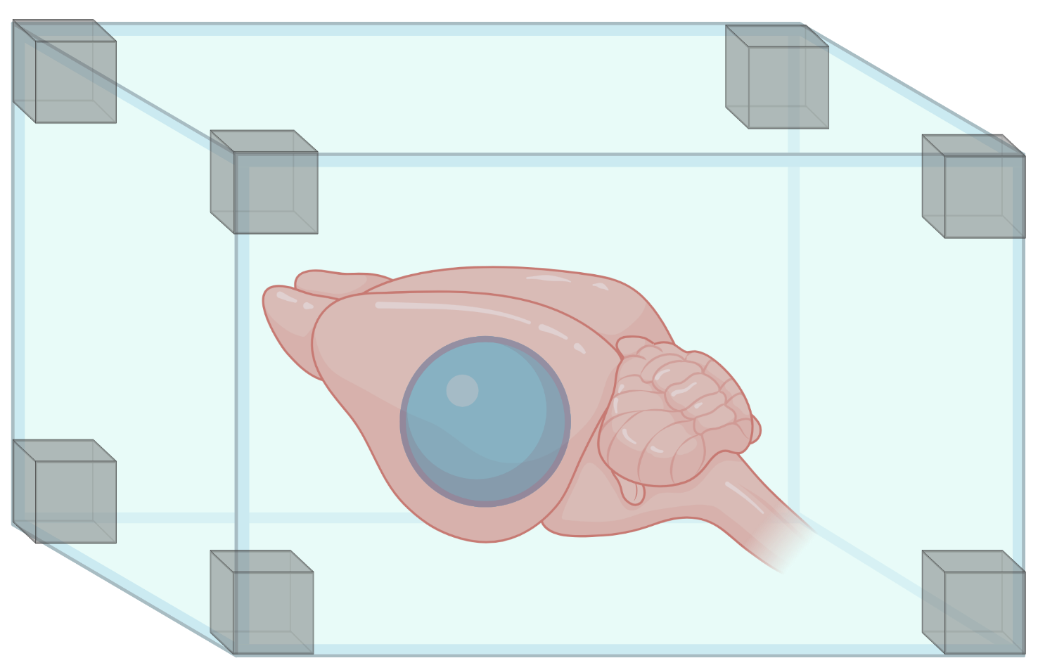
18 cm – max. Breite Abbildung
8,8 cm – max. Breite Abbildung

Slide 3
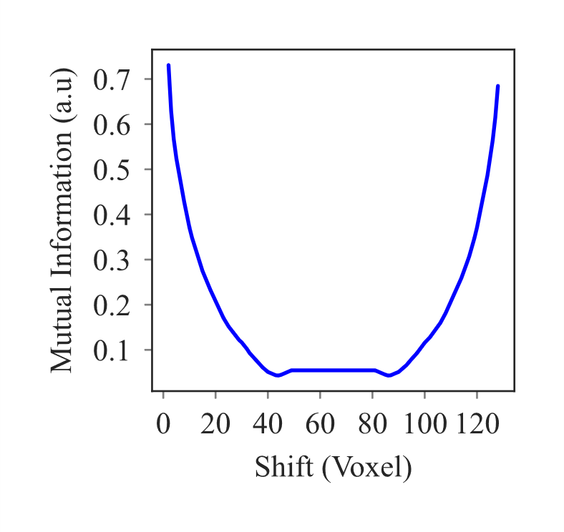
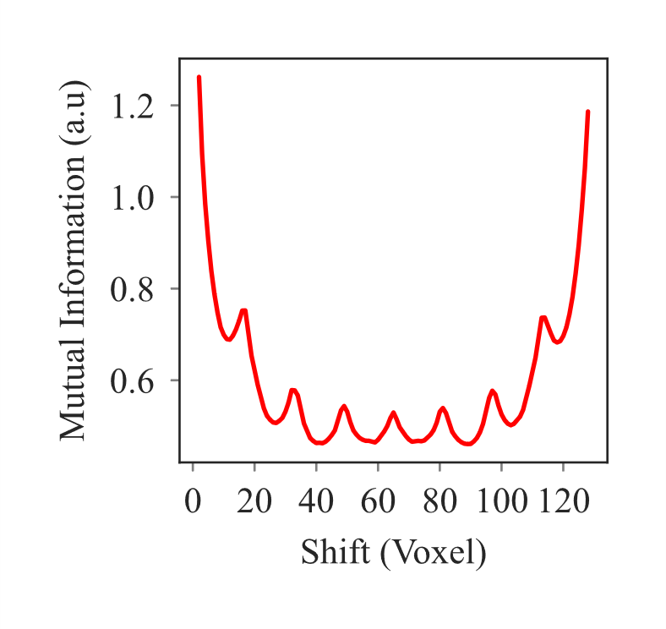
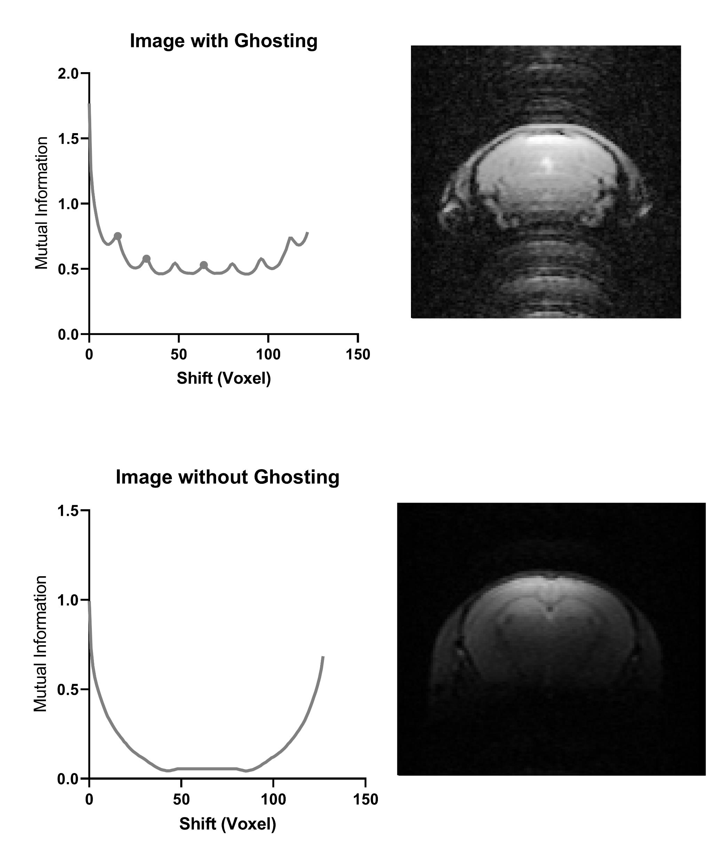
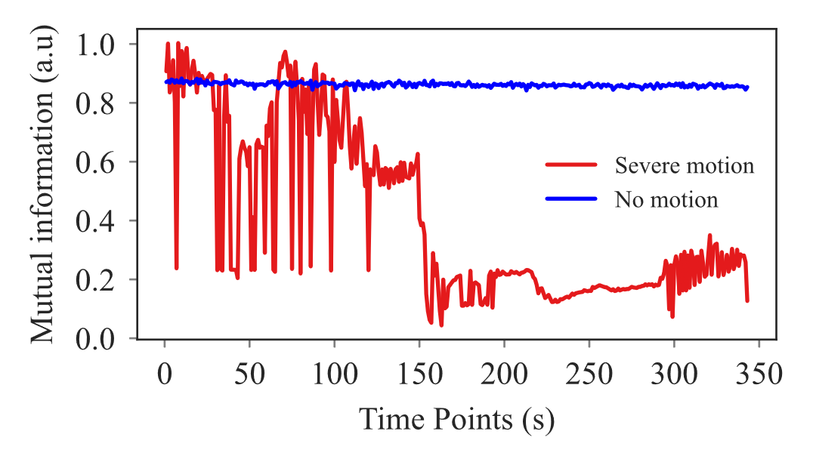
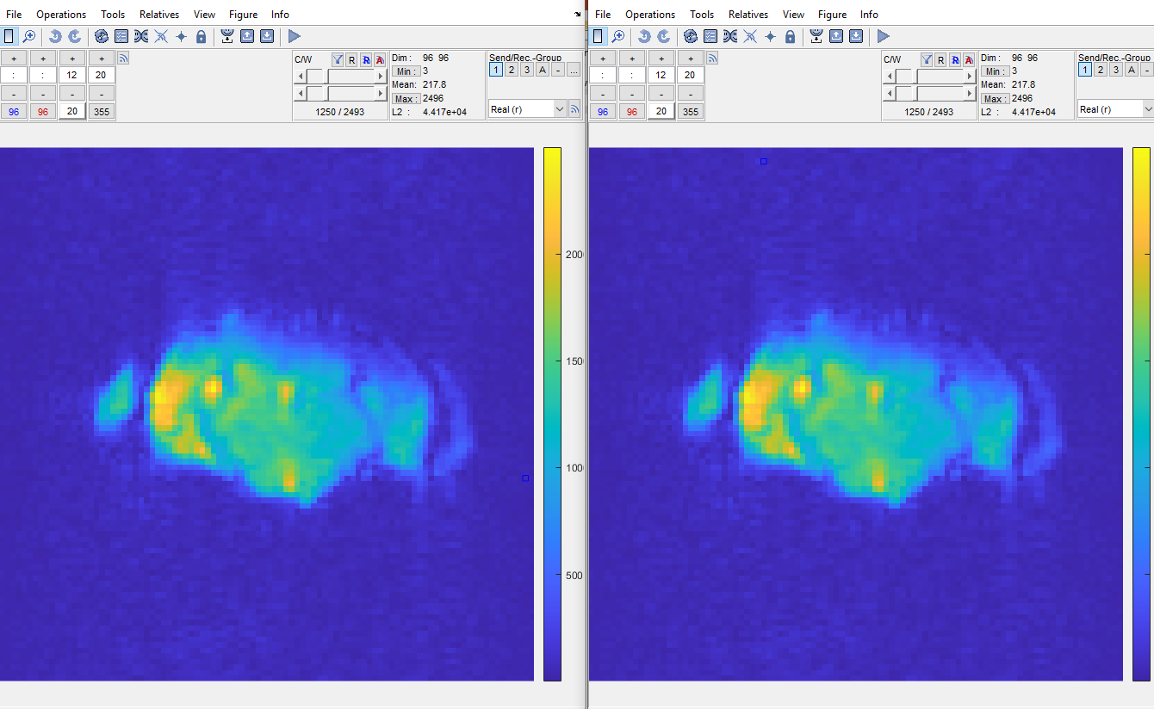
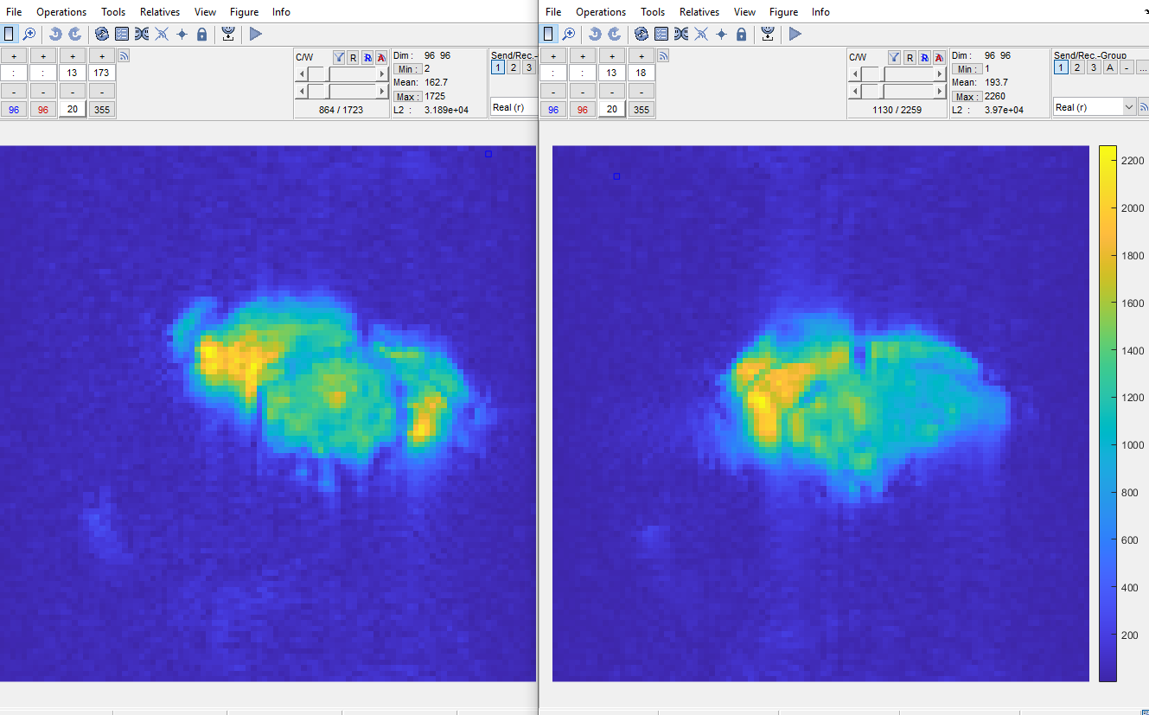
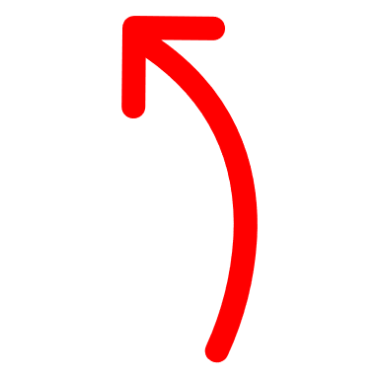
18 cm – max. Breite Abbildung
8,8 cm – max. Breite Abbildung
a
b
c
d
e
T = 70 s
T = 230 s
T = 70 s
T = 230 s
18 cm – max. Breite Abbildung

Slide 4
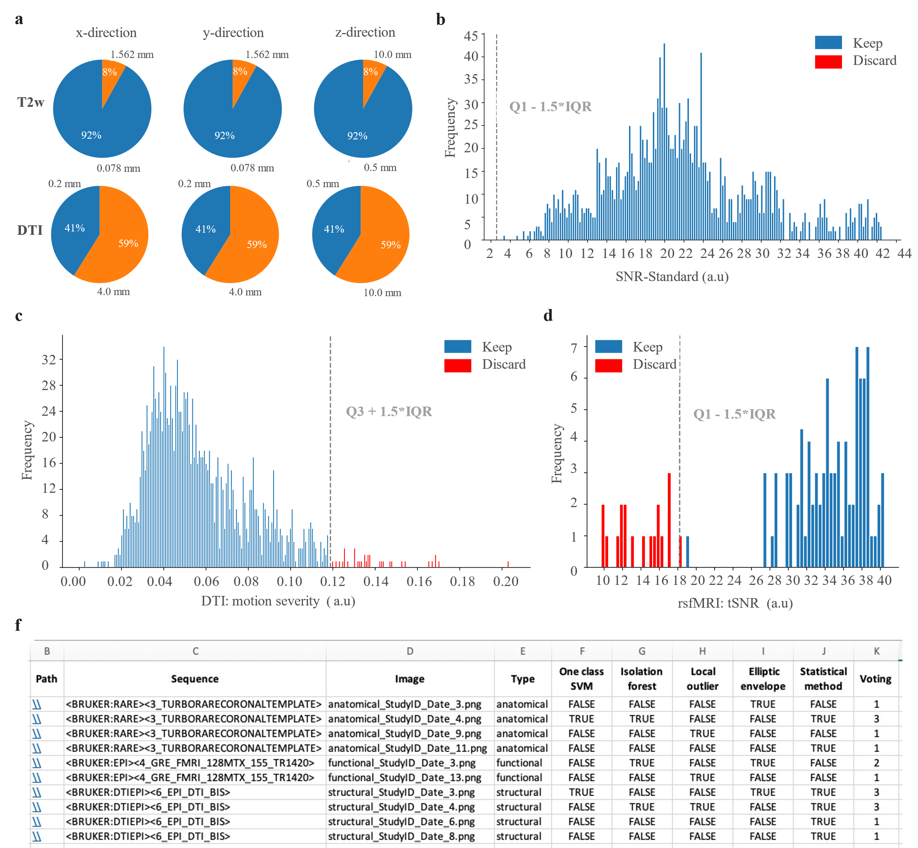
8,8 cm – max. Breite Abbildung
18 cm – max. Breite Abbildung
(db)
18 cm – max. Breite Abbildung
(db)
18 cm – max. Breite Abbildung

Slide 5
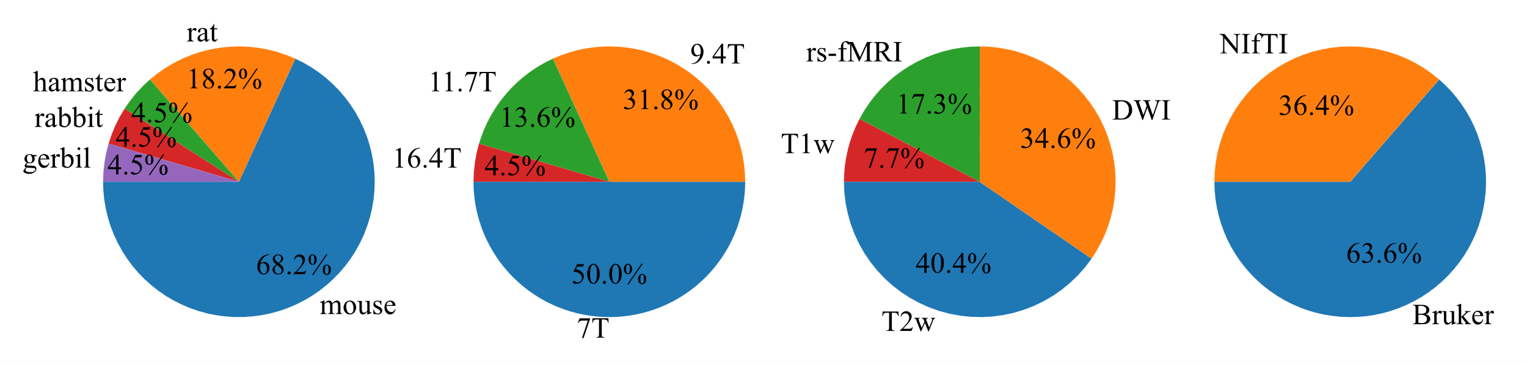
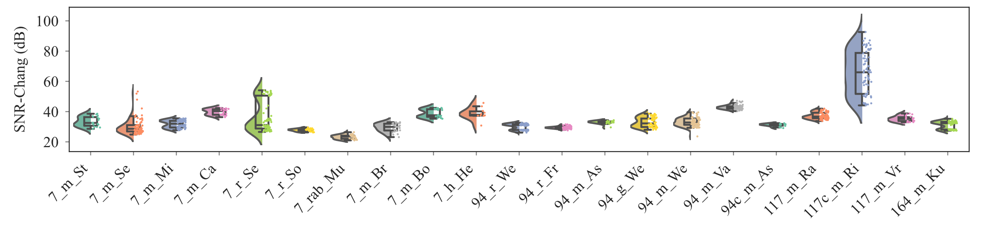
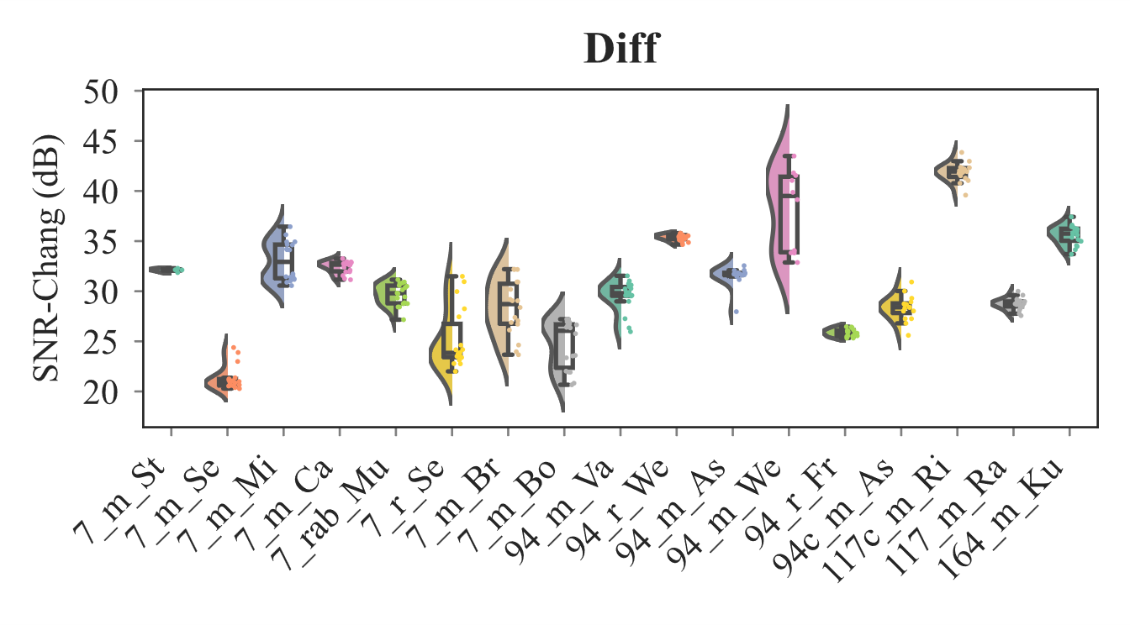
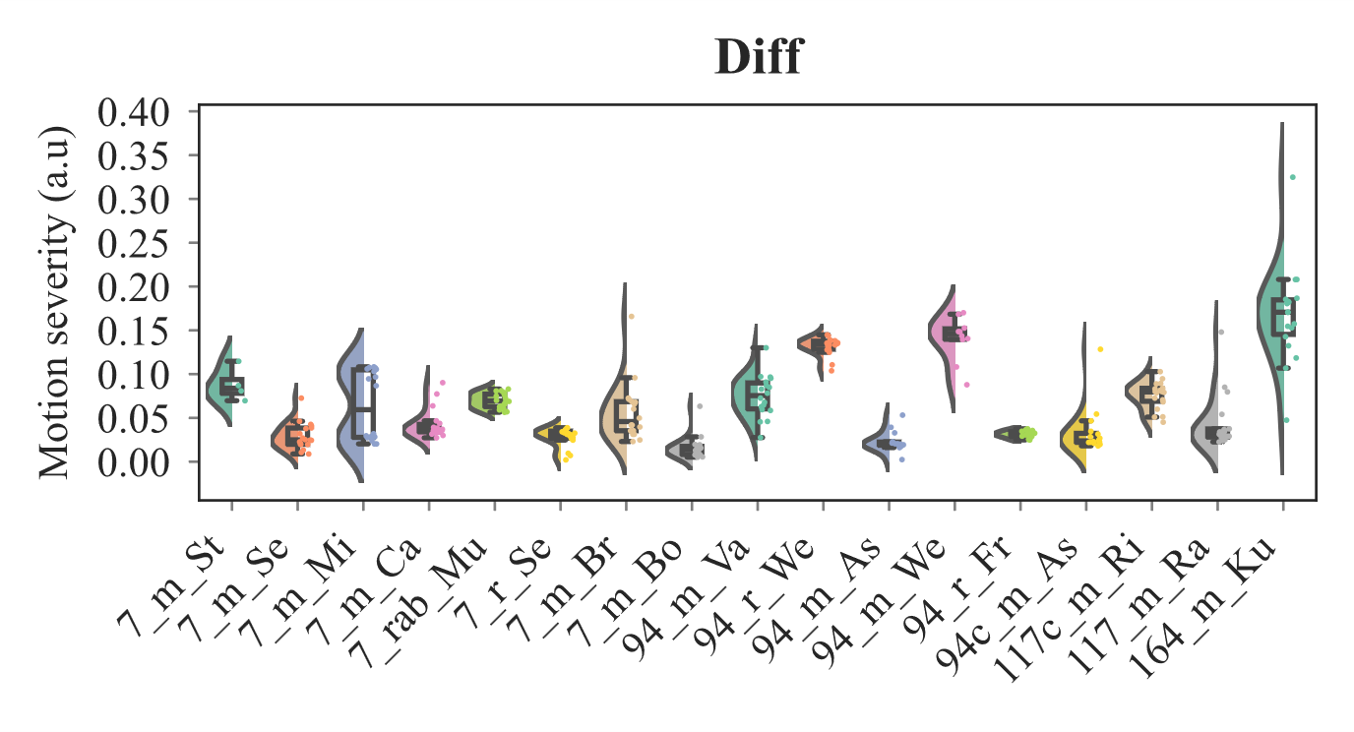
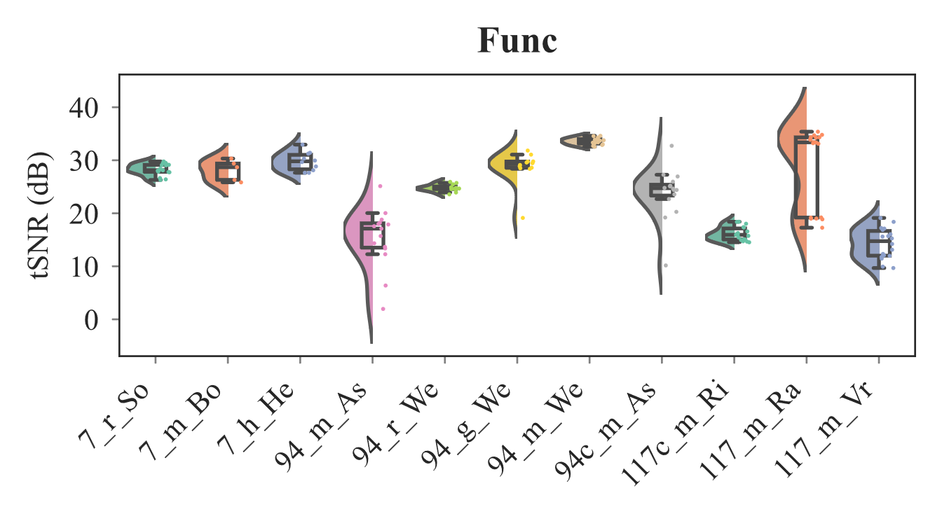
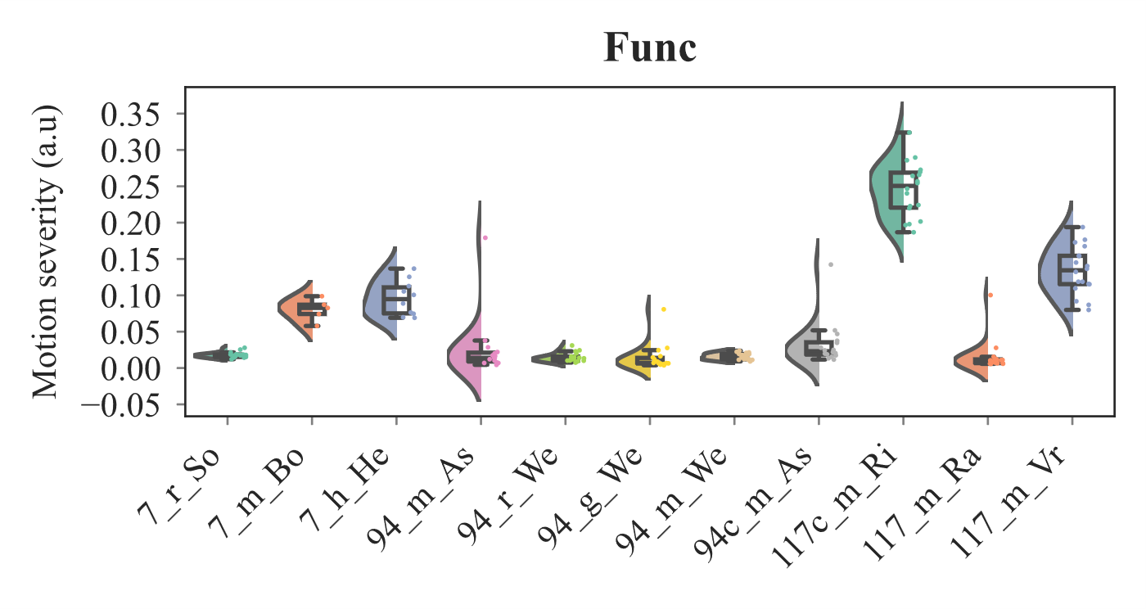
8,8 cm – max. Breite Abbildung
18 cm – max. Breite Abbildung
a
b
c
d
First revision = without abdominal scans
e
f
g
h
i

Slide 6
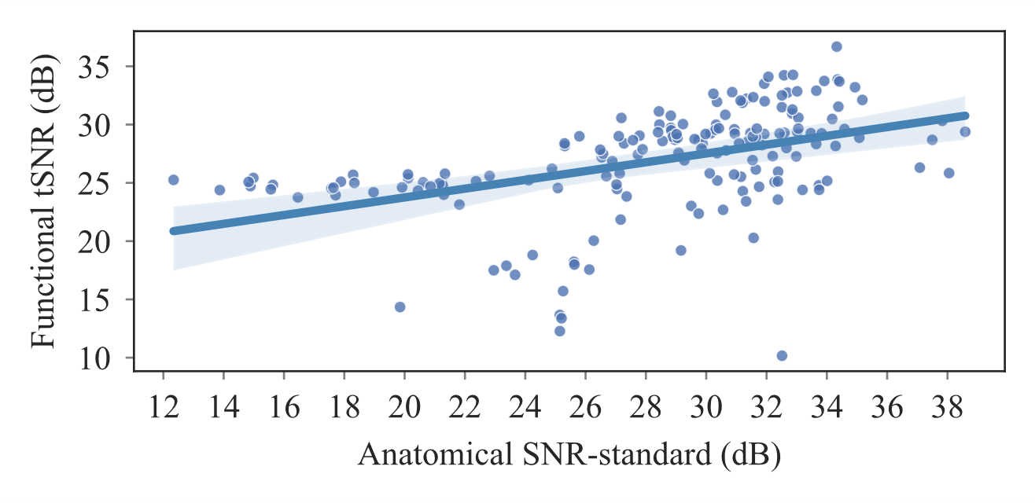
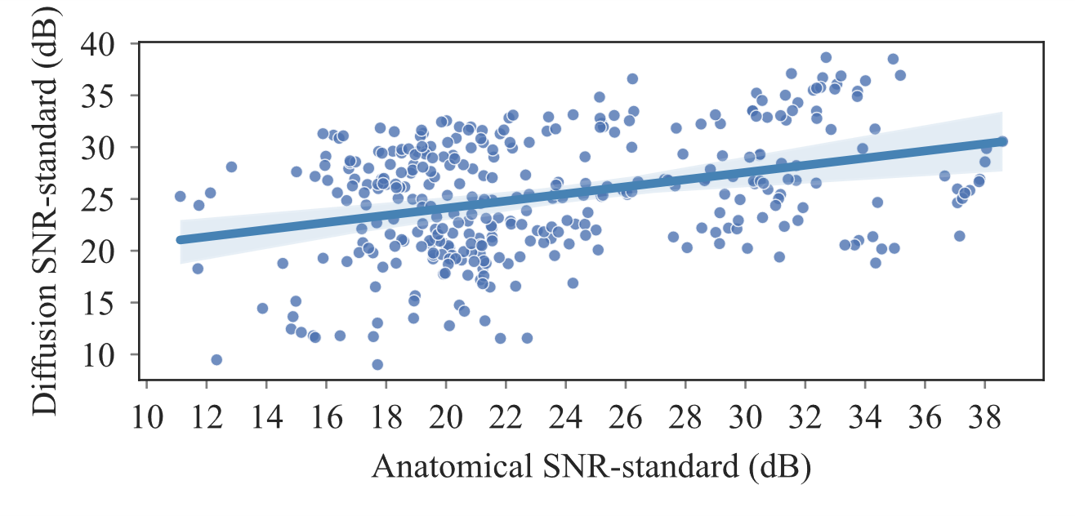
18 cm – max. Breite Abbildung
8,8 cm – max. Breite Abbildung
a
b

Slide 7
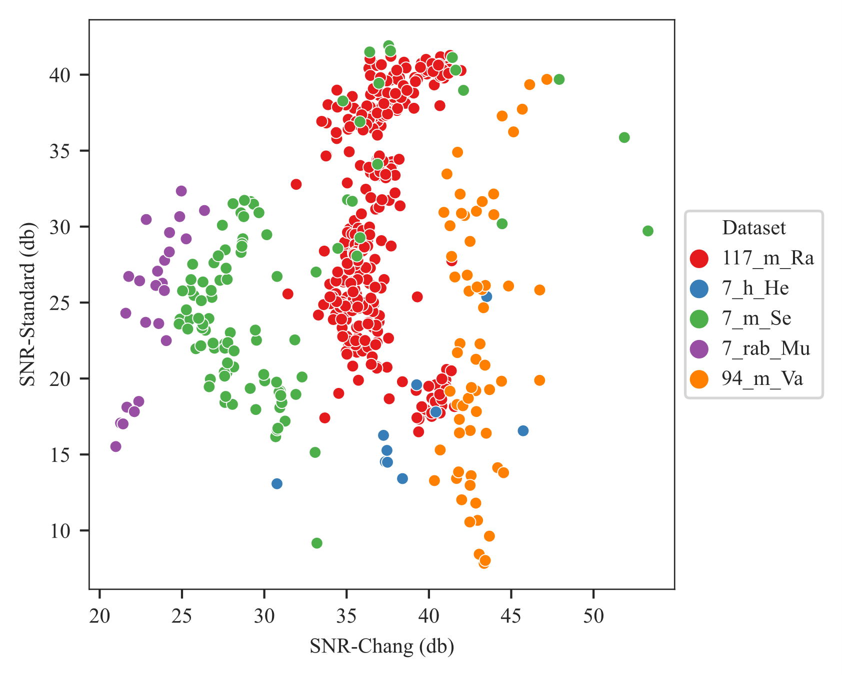
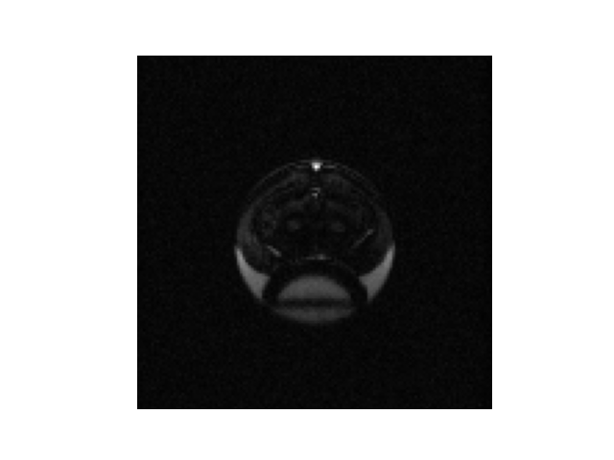
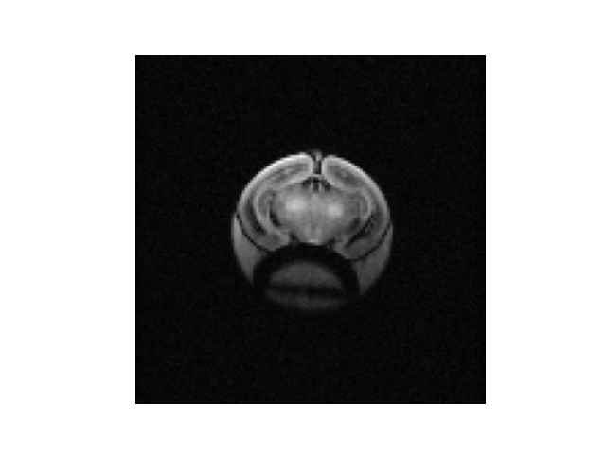
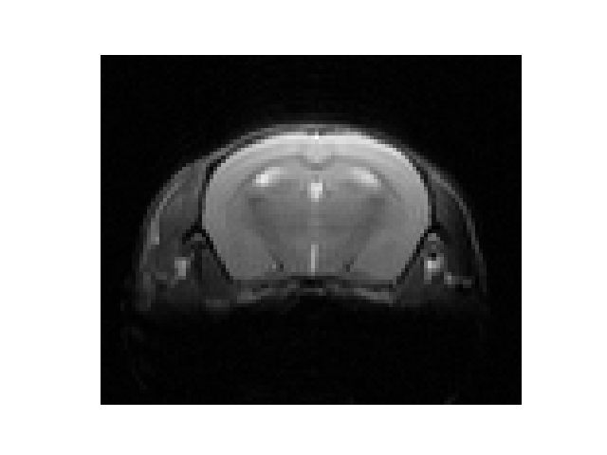
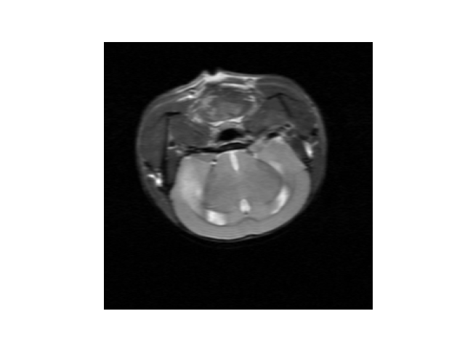
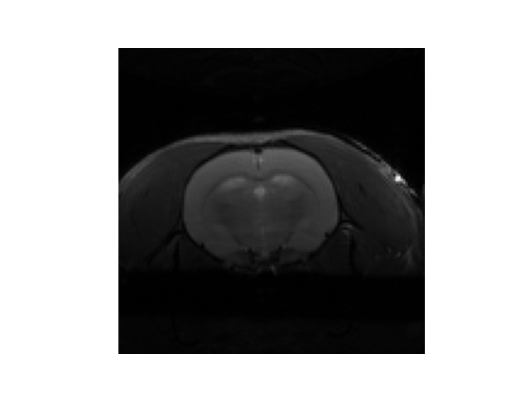
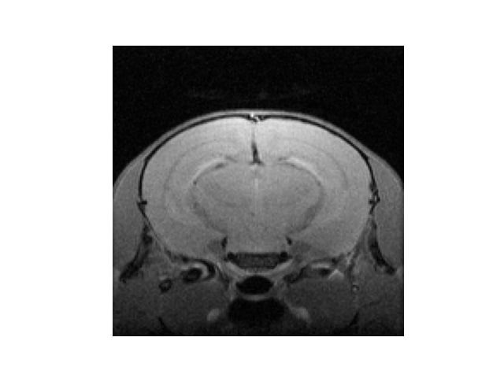
18 cm – max. Breite Abbildung
8,8 cm – max. Breite Abbildung
a
b
3
1
2
2
4
3
4
6
5
5
6
1

Slide 8
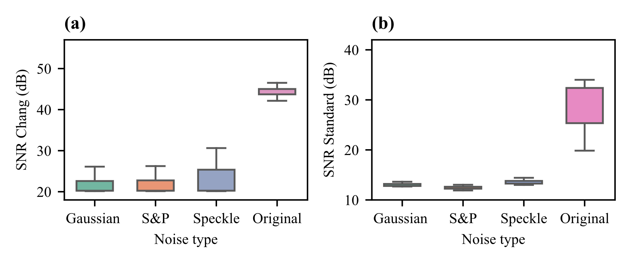
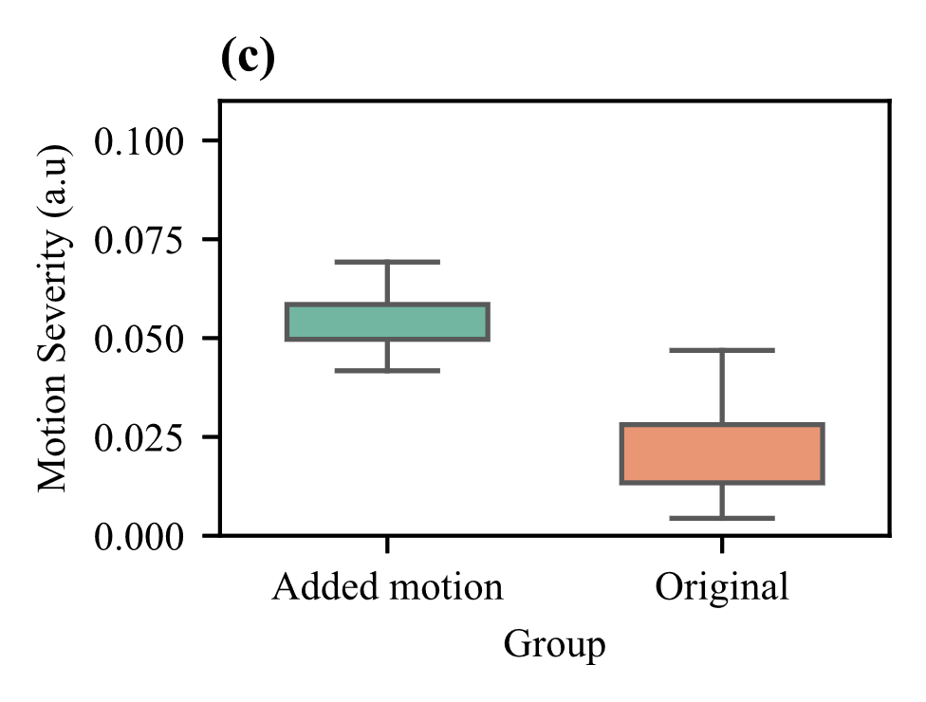
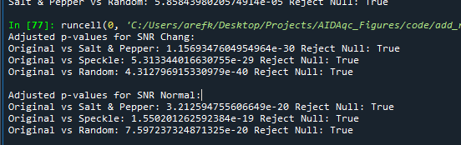
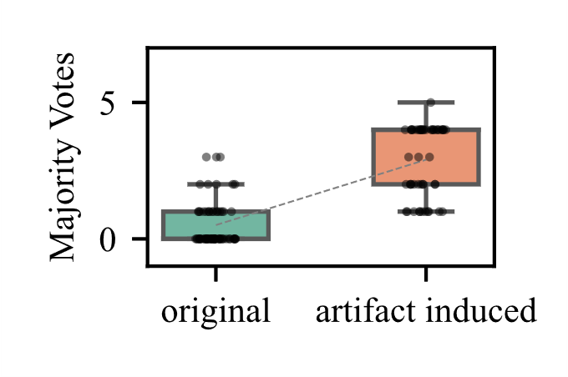
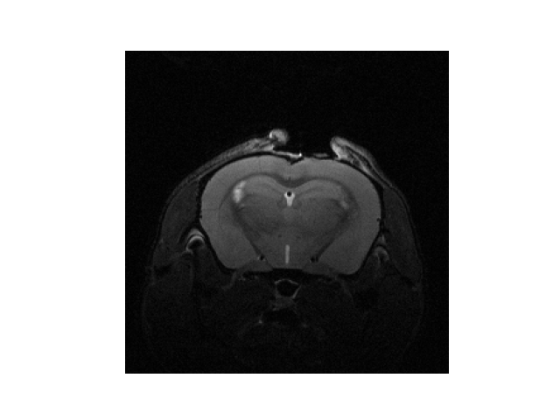
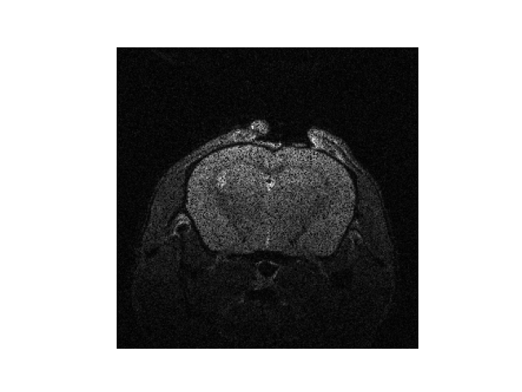
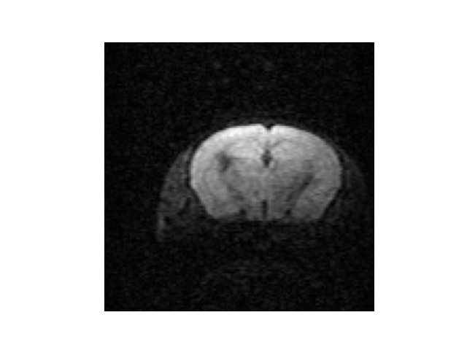

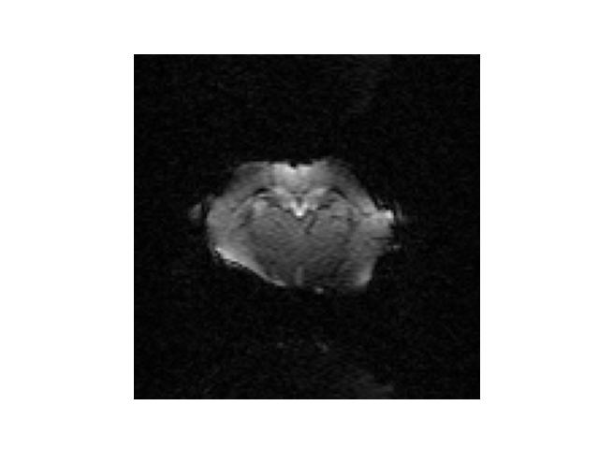
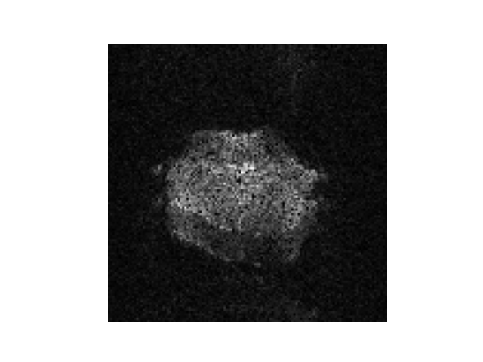
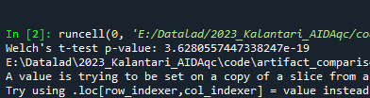
18 cm – max. Breite Abbildung
8,8 cm – max. Breite Abbildung
***
***
***
(d)
(e)
(f)
(g)
***
Majority Vote: 1
Majority Vote: 4
Majority Vote: 0
Majority Vote: 4
Majority Vote: 1
Majority Vote: 3
original
artifacts induced
original
artifacts induced
original
artifacts induced

Slide 9
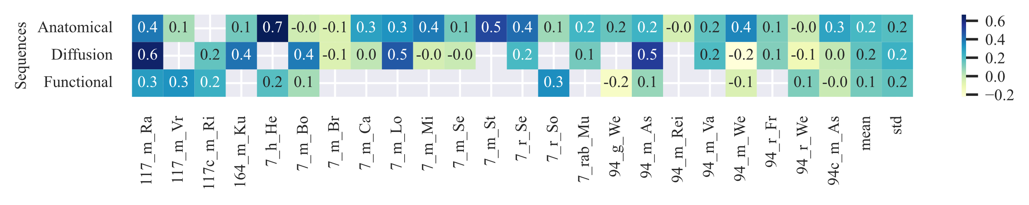
18 cm – max. Breite Abbildung
8,8 cm – max. Breite Abbildung
Anatomical
0.6
0.4
Kappa score
Diffusion
0.2
Functional
0.0
-0.2

Slide 10
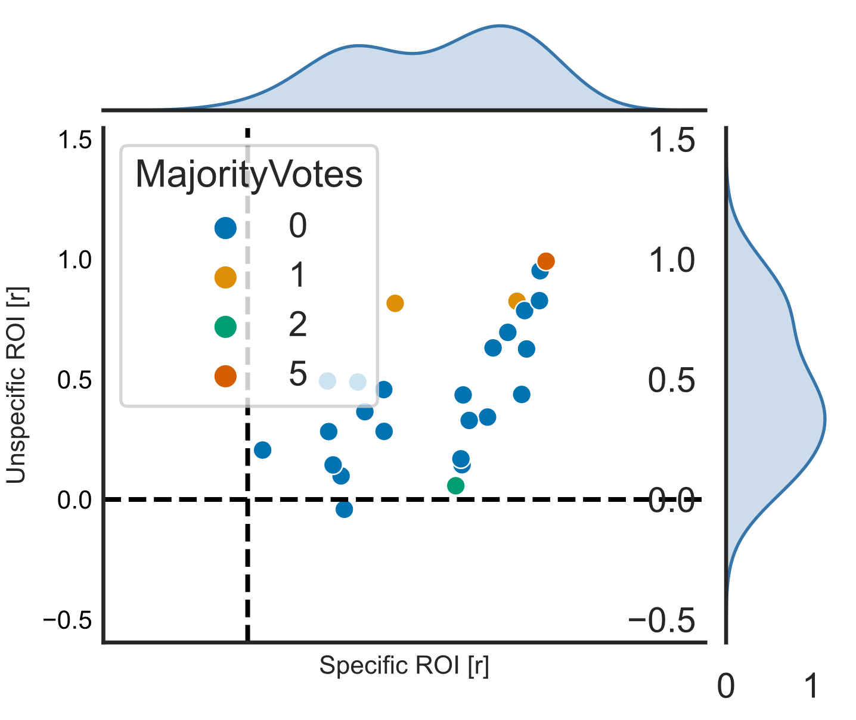
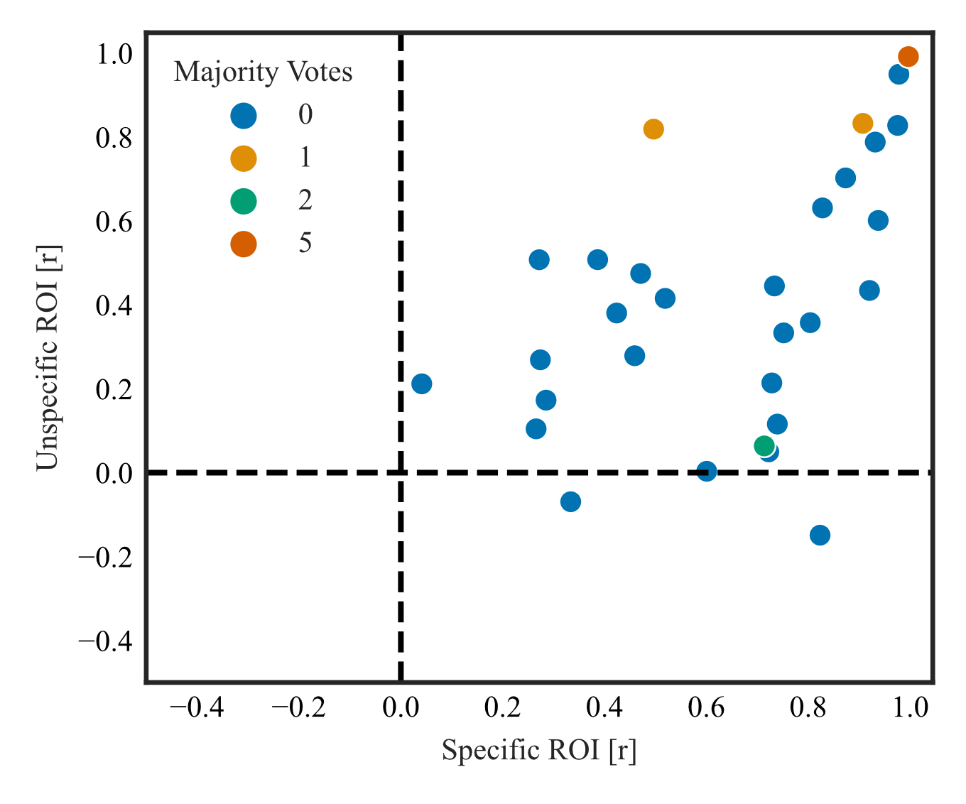
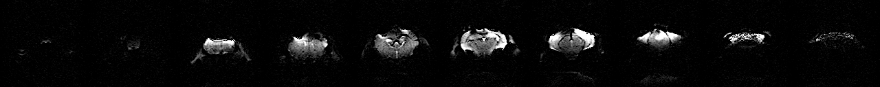
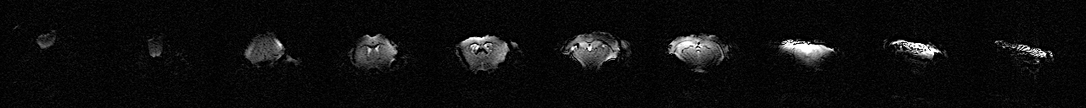
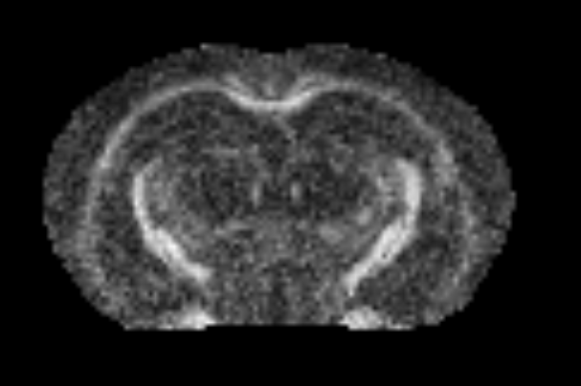
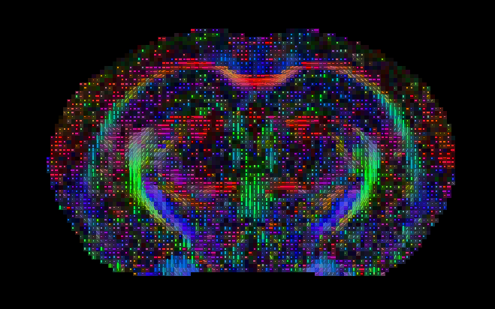
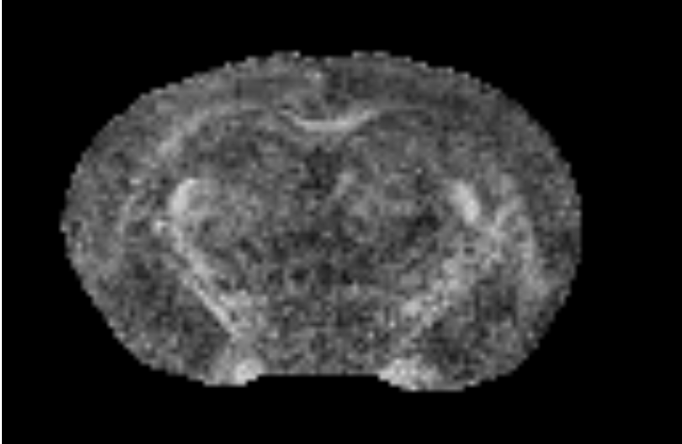
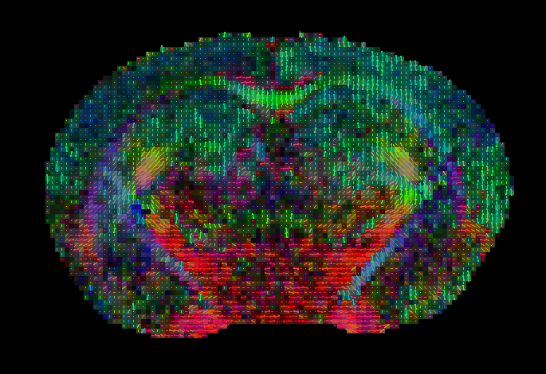
8,8 cm – max. Breite Abbildung
18 cm – max. Breite Abbildung
a
Slices
Repetitions
*
5
*
Slices
Repetitions
0
b
c
*
*
FA
DEC
FA
DEC

Slide 11
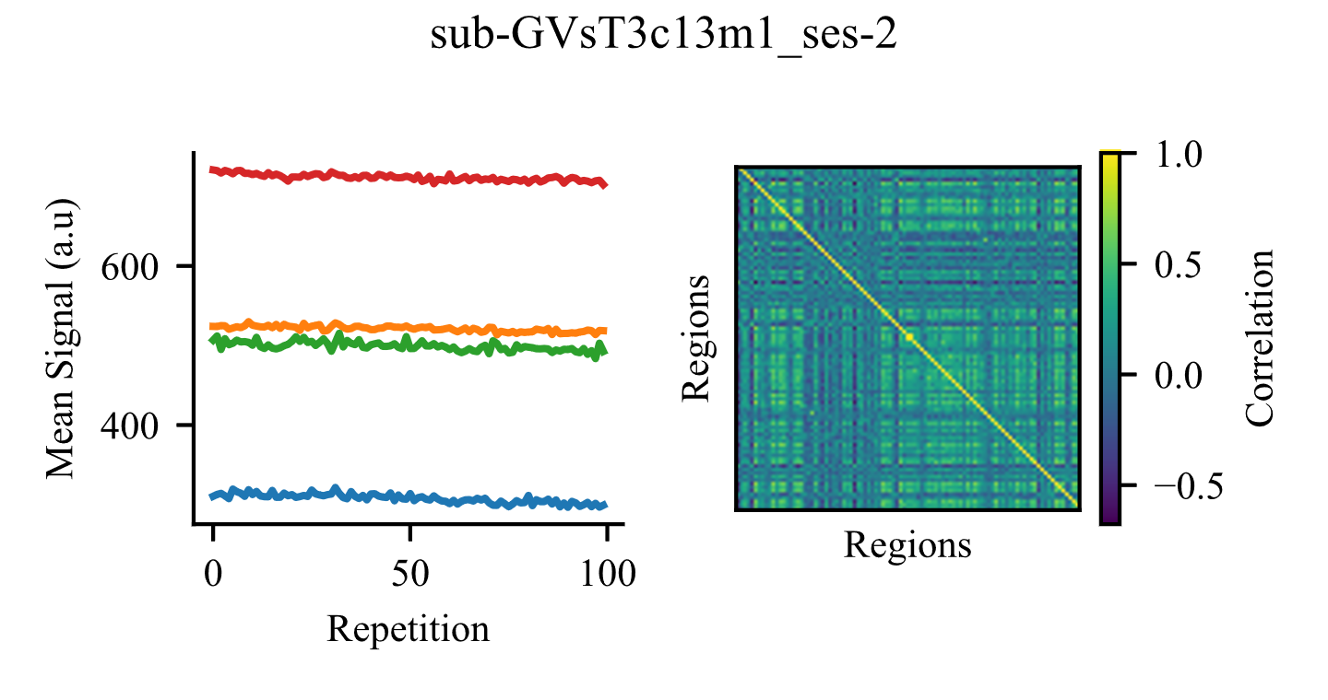
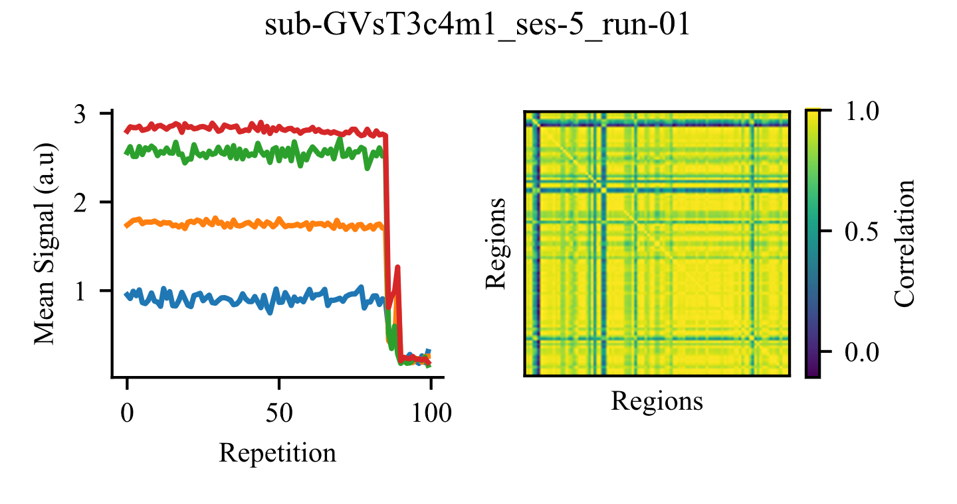
8,8 cm – max. Breite Abbildung
18 cm – max. Breite Abbildung
a
Slices
Repetitions
b
Slices
Repetitions
*
*
c
d
*
*
FA
DEC
FA
DEC

Slide 12
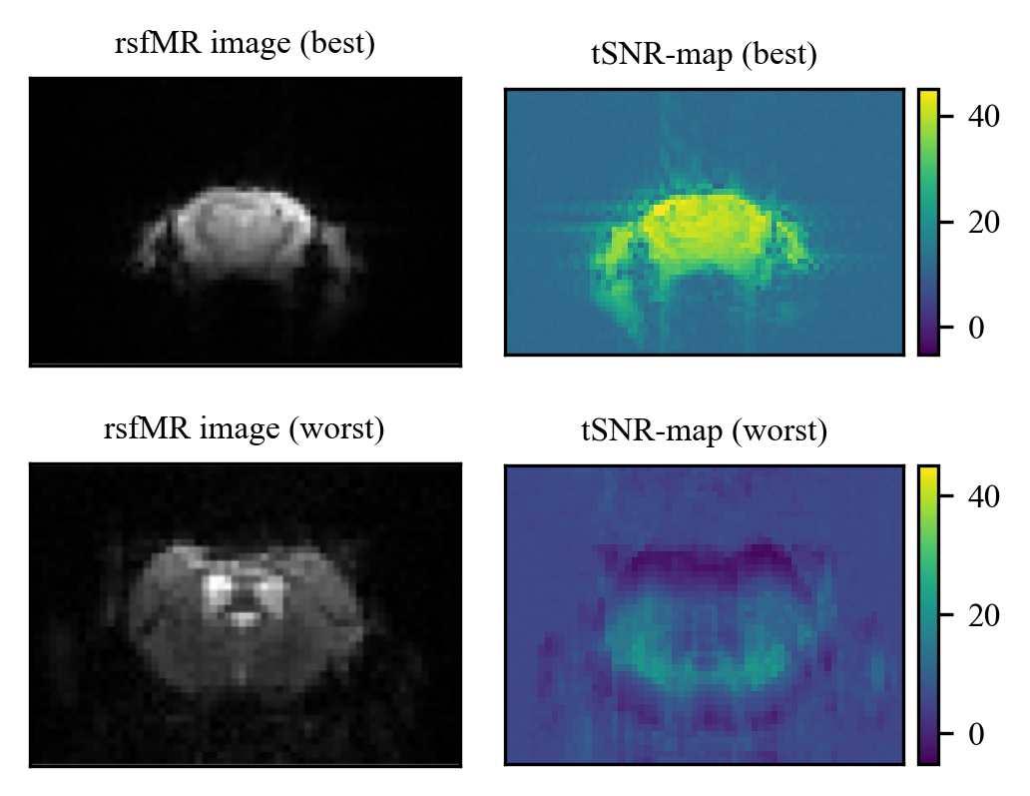
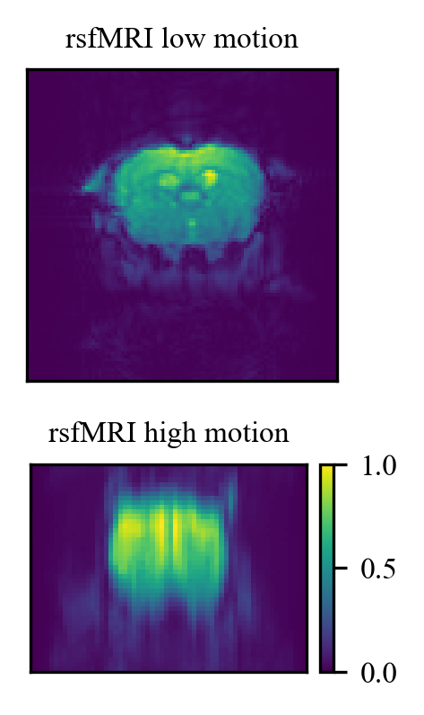
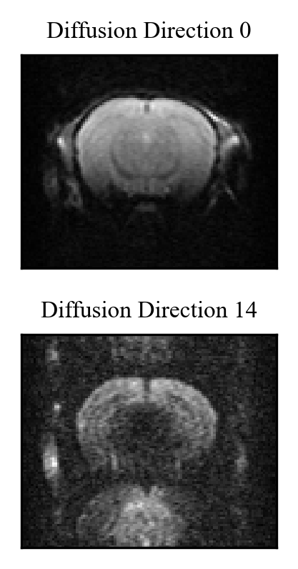
18 cm – max. Breite Abbildung
8,8 cm – max. Breite Abbildung
a
b
c
40
1
Highest
Low
B0
image
0
map
0
40
1
Lowest
High
14th direction
image
map
0
0

Slide 13
18 cm – max. Breite Abbildung
8,8 cm – max. Breite Abbildung
Supplementary Figs from now on

Slide 14
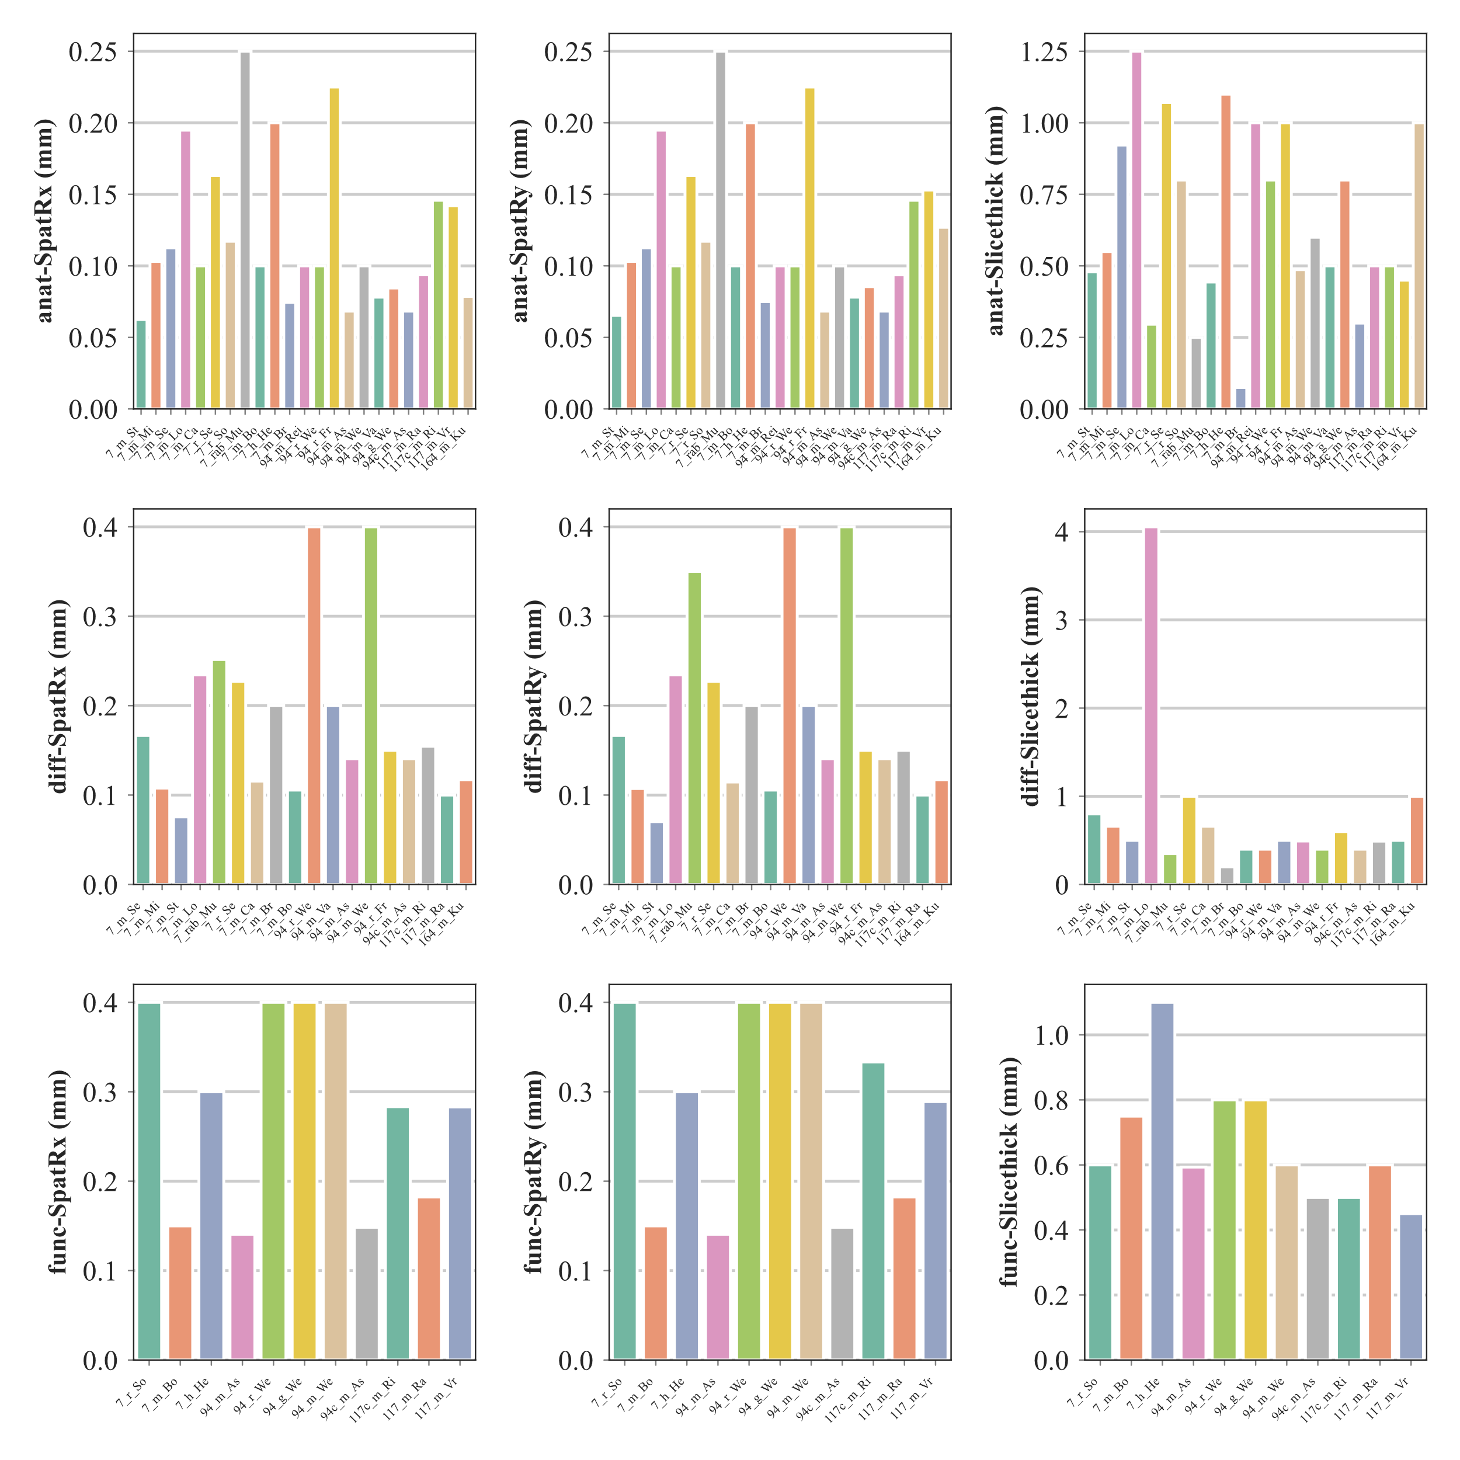
18 cm – max. Breite Abbildung
8,8 cm – max. Breite Abbildung
Supplement 1

Slide 15
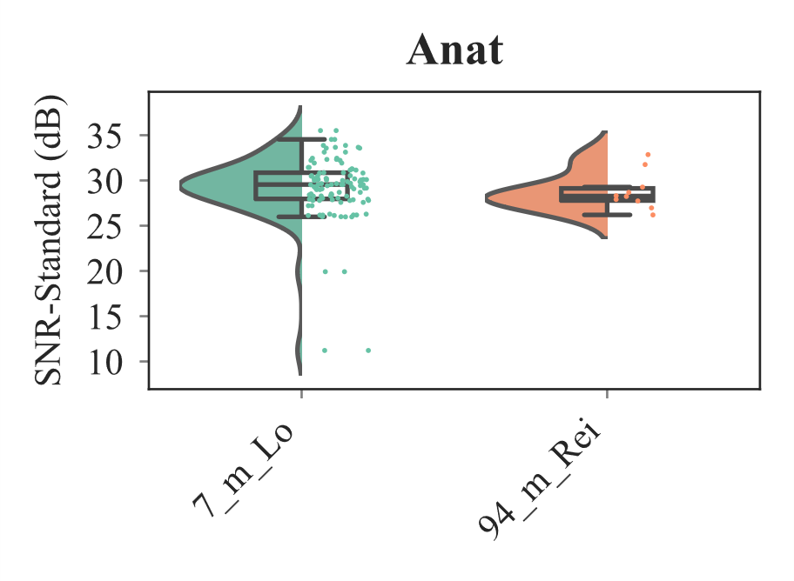




8,8 cm – max. Breite Abbildung
18 cm – max. Breite Abbildung
a
b
c
e
Supplement 2

Slide 16

18 cm – max. Breite Abbildung
8,8 cm – max. Breite Abbildung
Supplement 3

Slide 17

18 cm – max. Breite Abbildung
8,8 cm – max. Breite Abbildung
Supplement 4

Slide 18

18 cm – max. Breite Abbildung
8,8 cm – max. Breite Abbildung
a
b
c
d
e
f
Supplement 5

Slide 19















18 cm – max. Breite Abbildung
Supplement 6

Slide 20
18 cm – max. Breite Abbildung
8,8 cm – max. Breite Abbildung
Supplement 7

Slide 21










18 cm – max. Breite Abbildung
8,8 cm – max. Breite Abbildung
Supplement 8

Slide 22








18 cm – max. Breite Abbildung
8,8 cm – max. Breite Abbildung
d
Supplement 9
a
c
b
f
e
1
h
g

Slide 23
18 cm – max. Breite Abbildung
8,8 cm – max. Breite Abbildung
Previous versions

Slide 24










18 cm – max. Breite Abbildung
8,8 cm – max. Breite Abbildung
(a) Functional Connectivity
Wenk-rat – random 20 - bad
Majority Vote = 3 of 5
Wenk-rat – random 8 - good

Slide 25

8,8 cm – max. Breite Abbildung
18 cm – max. Breite Abbildung
a
Slices
0.8
0.4
1.0
Mean signal (a.u)
Correlation
Repetitions
0.2
0.5
Correlation
0
0
b
Slices
0.8
Wenk-rat – random 20 - bad
Mean signal (a.u)
0.4
1.0
Repetitions
Correlation
*
0.2
0.5
*
Correlation
0
0
c
d
*
*
FA
DEC
FA
DEC
18 cm – max. Breite Abbildung
Wenk-rat – random 8 - good

